Slide 1
SQL 2
030523315 – Web Programming and Web Database
Asst. Prof. Dr. Choopan Rattanapoka

Slide 2
PHPMyAdmin
ถ้าได้ติดตั้ง Xampp แล้วจะสามารถเข้า PHPMyadmin ได้จาก
http://localhost/phpmyadmin หรือ
http://127.0.0.1/phpmyadmin
PHPMyAdmin เป็นเว็บที่เขียนด้วยภาษา PHP
สำหรับให้ผู้ดูแลระบบฐานข้อมูล สามารถจัดการกับฐานข้อมูลได้สะดวกขึ้น
มีการส่วนติดต่อกับผู้ใช้ในรูปแบบ หน้าเว็บ
ฟรี
** แต่ในกรณีที่ใช้งานจริง ควรจะนำเว็บนี่ออกเพื่อความปลอดภัย **

Slide 3
องค์ประกอบของหน้าเว็บ

Slide 4
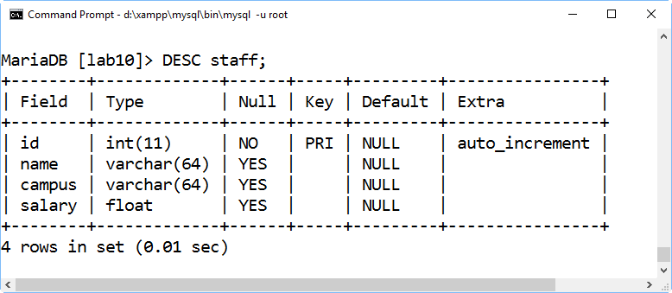
ทบทวน และเตรียมฐานข้อมูล (1)
สร้างฐานข้อมูล ชื่อ lab10
สร้างตารางชื่อ staff โดยมีโครงสร้างตารางดังนี้

Slide 5
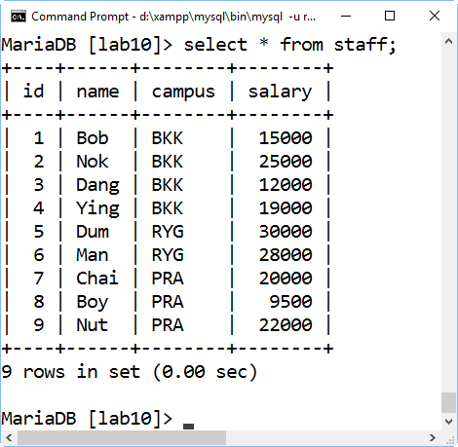
ทบทวน และเตรียมฐานข้อมูล (2)
ให้เพิ่มข้อมูลเข้าไปในตารางจนได้ข้อมูลดังนี้

Slide 6
SQL Aggregate Function
Aggregate Function คือ การนำค่าของกลุ่มก้อนมาเป็น input เพื่อทำ operation อย่างหนึ่งและคืนมาเป็น output ค่าเดียว
SQL โดยพื้นฐานจะมี Aggregate Function ให้ใช้ได้ 5 functions คือ
AVG (average) → ค่าเฉลี่ย
MIN (minimum) → ค่าที่น้อยที่สุด
MAX (maximum) → ค่าที่มากที่สุด
SUM (summation) → ผลบวก
COUNT → นับจำนวน input

Slide 7
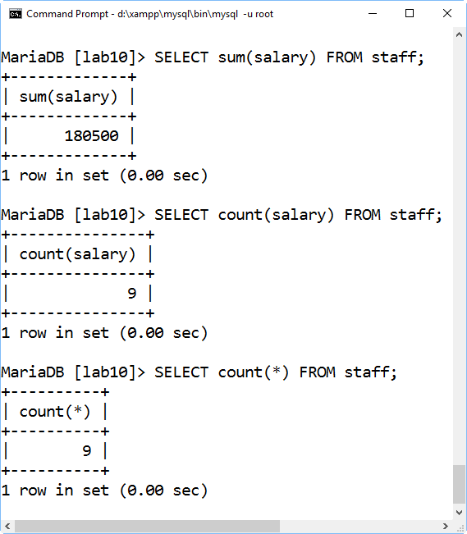
ตัวอย่าง : การใช้งาน aggregate function

Slide 8
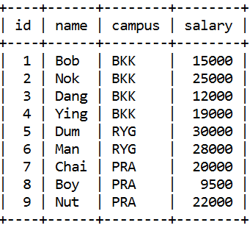
SQL : GROUP BY (1)
เป็นการรวมกลุ่มก้อนเพื่อให้สามารถใช้ aggregate function ลงไปในแต่ละกลุ่มได้
ตัวอย่าง ต้องการหาเงินเดือนรวมของพนักงานแต่ละวิทยาเขต
BKK = 71000
RYG = 58000
PRA = 51500

Slide 9
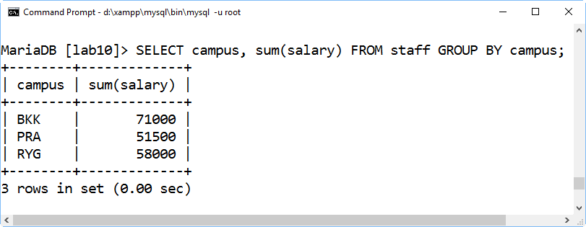
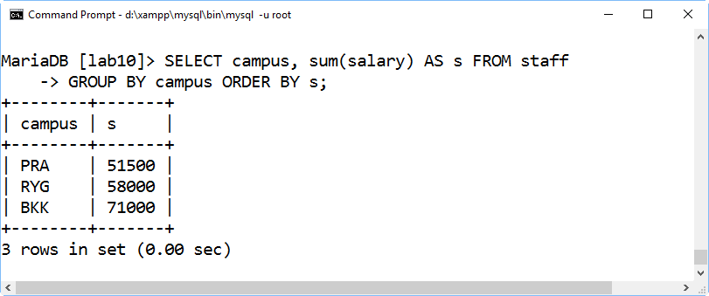
SQL : GROUP BY (2)
สามารถใช้งานร่วมกับ ORDER BY
และ LIMIT ได้

Slide 10
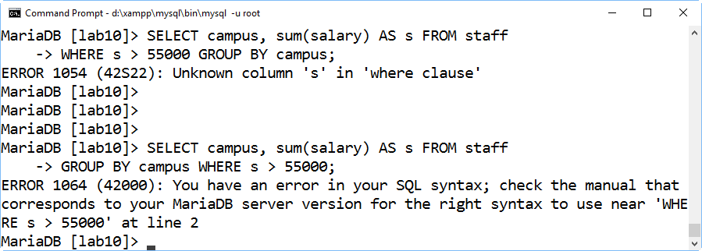
SQL : สร้างเงื่อนไขในฟิลด์ที่เกิดจาก GROUP BY
ถ้าต้องการแสดงเฉพาะวิทยาเขตที่มีเงินเดือนรวมของพนักงานมากกว่า 55000 จะใช้ Query อย่างไร ?

Slide 11
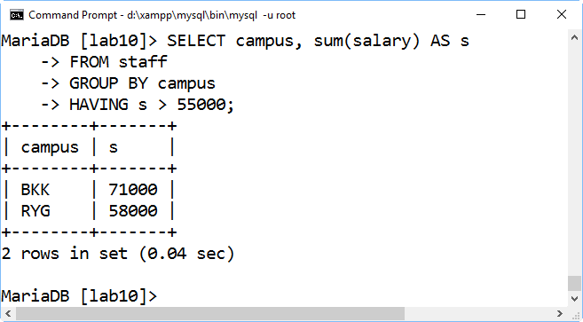
SQL: HAVING
เป็นการเพิ่มเงื่อนไขโดยการใช้ Aggregate function กับคำสั่ง GROUP BY

Slide 12
Subquery
ในการ query ข้อมูลจากตารางบางครั้ง เราต้องการใช้คำสั่ง SQL ซ้อนกัน เช่น จากตาราง mysalary ด้านล่าง
ถ้าต้องการค้นหาชื่อคนที่มีเงินเดือนมากกว่าหรือเท่ากับ 12000 เขียน SQL อย่างไร
ถ้าต้องการค้นหาชื่อคนที่มีเงินเดือนมากกว่าหรือเท่ากับ Tom เขียน SQL อย่างไร (การใช้ SELECT ธรรมดาจะทำไม่ได้ ต้องใช้ subquery)
id | name | Salary
1 | John | 15000
2 | Alex | 8000
3 | Tom | 12000
4 | Bob | 25000
5 | Max | 17000

Slide 13
รูปแบบการใช้ subquery สำหรับ SELECT
SELECT ฟิลด์
FROM ตาราง
WHERE เงื่อนไขบางอย่าง
( SELECT ฟิลด์
FROM ตาราง
WHERE เงื่อนไข );
ชุดคำสั่งข้างใน ( ) จะถูกทำงานก่อน

Slide 14
ตัวอย่าง: การสร้าง subquery
ถ้าต้องการค้นหาชื่อคนที่มีเงินเดือนมากกว่าหรือเท่ากับ Tom เขียน SQL อย่างไร
SELECT name FROM mysalary
WHERE salary >= (SELECT salary
FROM mytable
WHERE name = ‘Tom’);
12000
SELECT name FROM mysalary
WHERE salary >= 12000;

Slide 15
แบบฝึกหัด
จาก Database schema
mysalary(id, name, salary)
เขียน SQL เพื่อแสดงเฉพาะชื่อของคนที่มีเงินเดือนมากที่สุด
เขียน SQL เพื่อแสดงเฉพาะชื่อของคนและเงินเดือน ของคนที่มีเงินเดือนมากกว่าเงินเดือนเฉลี่ย

Slide 16
การใช้ subquery มากกว่า 1 ตาราง (1)
กำหนดให้มีข้อมูล 2 ตาราง
ต้องการแสดงชื่อนักเรียนที่มีคะแนนมากกว่า นศ รหัส ‘V002’
ต้องการแสดงชื่อนักเรียนที่มีคะแนนสอบมากกว่า 85 คะแนน
student
score
student_id | Name
V001 | John
V002 | Tom
V003 | Alex
V004 | Bob
student_id | score
V001 | 95
V002 | 80
V003 | 74
V004 | 81

Slide 17
การใช้ subquery หลัง FROM
จะมีการใช้งานถ้าการ query ข้อมูลแบ่งออกเป็นหลายขั้นตอน
มีการ query ข้อมูลชุดหนึ่งขึ้นมาก่อน จากนั้น query จากข้อมูลที่ได้มาอีกที
การใช้ HAVING สามารถเขียน โดยใช้ subquery หลัง FROM ได้
จะต้องมีการกำหนดชื่อตารางใหม่ ที่เกิดจาก subquery ด้วย
ตัวอย่าง:
Database schema : customer(name, city)
ต้องการหาชื่อเมืองทั้งหมดที่มีลูกค้าอยู่มากกว่า 2 คน
SELECT name, COUNT(*) FROM customer GROUP BY city HAVING COUNT(*) > 2;

Slide 18
การทำงานภายในของ subquery หลัง FROM
ตาราง customer
SELECT city, numcity FROM
(SELECT city, COUNT(*) AS numcity FROM customer GROUP BY city) AS A
WHERE numcity > 2;
name | city
John | Rayong
Tom | Bangkok
Alex | Bangkok
Bob | Prachinburi
Max | Bangkok
Ying | Rayong
Thep | Bangkok
city | numcity
Bangkok | 4
Prachinburi | 1
Rayong | 2
city | numcity
Bangkok | 4

Slide 19
การใช้ subquery กับคำสั่ง INSERT
ตาราง customer
ถ้ามีตาราง customer อยู่แล้ว และมีตาราง rayong_customer ที่ต้องการจะใส่ข้อมูลเฉพาะลูกค้าที่อยู่ที่ระยอง
กำหนดให้ Database schema คือ
rayong_customer(name, city)
ใช้คำสั่ง
INSERT INTO rayong_customer SELECT name, city FROM customer WHERE city = ‘Rayong’;
name | city
John | Rayong
Tom | Bangkok
Alex | Bangkok
Bob | Prachinburi
Max | Bangkok
Ying | Rayong
Thep | Bangkok

Slide 20
การประยุกต์ใช้ Subquery กับ DELETE และ UPDATE
ตัวอย่าง 1 : ต้องการลบข้อมูลของคนที่มีเงินเดือนมากกว่า Tom
DELETE FROM mysalary WHERE salary >
(SELECT salary FROM mysalary WHERE name = ‘Tom’);
ตัวอย่าง 2 : ต้องการเพิ่มเงินเดือนให้คนที่เงินเดือนน้อยกว่า Tom เป็นจำนวน 5000 บาท
UPDATE mysalary SET salary = salary + 5000 WHERE salary <
(SELECT salary FROM mysalary WHERE name = ‘Tom’);

Slide 21
การสร้าง Query ด้วยความสัมพันธ์ของหลายตาราง
เนื่องจาก MySQL (MariaDB) เป็น Relational Database Management System (RDBMS) ซึ่งหมายถึงระบบฐานข้อมูลเชิงสัมพันธ์ ส่วนใหญ่เพื่อให้ได้ข้อมูลมา จำเป็นต้องเชื่อมข้อมูลของตารางมากกว่า 1 ตารางเข้าด้วยกัน
โดยการเชื่อมข้อมูลของตารางมากกว่า 1 ตาราง จะเรียกว่า Join ตาราง
หลังจากที่มีการเชื่อมข้อมูลของตารางแล้ว ตัวดำเนินการต่างๆ ใช้เหมือนกับทำงานอยู่กับตารางเดียว

Slide 22
การ Join ตาราง
การ join ตารางเป็นการรวมข้อมูลกันระหว่าง ตาราง 2 ตารางหรือมากกว่า โดยมีรูปแบบที่แตกต่างกัน
Inner join
Left join
Right join
Full join (ไม่มีคำสั่งตรงๆ ใน MySQL)

Slide 23
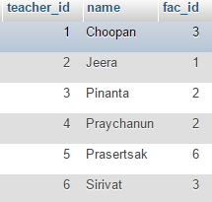
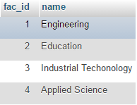
ลองสร้างฐานข้อมูลเพื่อใช้ในการทดลอง
ฐานข้อมูลชื่อ
testjoin
ข้อมูลภายในตาราง teacher และ faculty

Slide 24
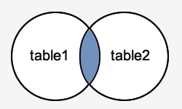
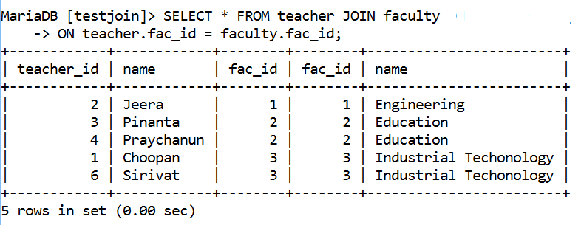
SQL : INNER JOIN หรือ JOIN
เป็นการดูข้อมูลในแต่ละแถวของทั้ง 2 ตาราง ถ้าข้อมูลตรงกันตามที่กำหนดจะแสดงข้อมูลที่รวมกันนั้นออกมา
SELECT columns
FROM table1
INNER JOIN table2
ON table1.column = table2.column
เมื่อก่อน จะใช้การเชื่อมตารางแทน ด้วย
SELECT * FROM
teacher, faculty
WHERE
teacher.fac_id = faculty.fac_id;
ซึ่งก็สามารถใช้งานได้ แต่ถือว่าเป็นรูปแบบการใช้งาน เก่า ปัจจุบันแนะนำให้ใช้ INNER JOIN แทน
จะเห็นว่า teacher_id ที่มีค่าเป็น 5 ไม่แสดงออกมาเนื่องจากไม่มี fac_id = 6 ในตาราง faculty

Slide 25
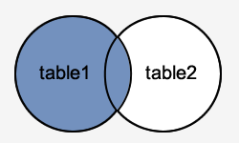
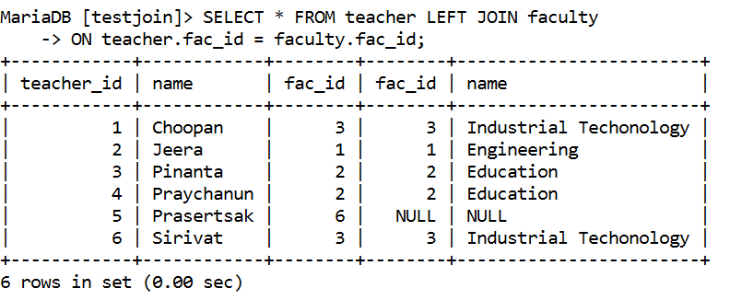
SQL : LEFT OUTER JOIN หรือ LEFT JOIN
จะเป็นการเชื่อมข้อมูลระหว่าง 2 ตาราง โดยจะคงทุกค่าของตารางด้านซ้ายเอาไว้
SELECT columns
FROM table1
LEFT [OUTER] JOIN table2
ON table1.column = table2.column

Slide 26
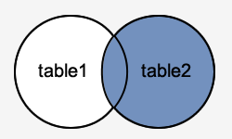
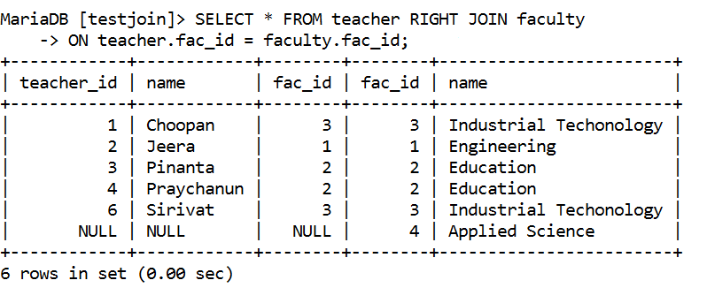
SQL : RIGHT OUTER JOIN หรือ RIGHT JOIN
จะเป็นการเชื่อมข้อมูลระหว่าง 2 ตาราง โดยจะคงทุกค่าของตารางด้านขวาเอาไว้
SELECT columns
FROM table1
RIGHT [OUTER] JOIN table2
ON table1.column = table2.column

Slide 27
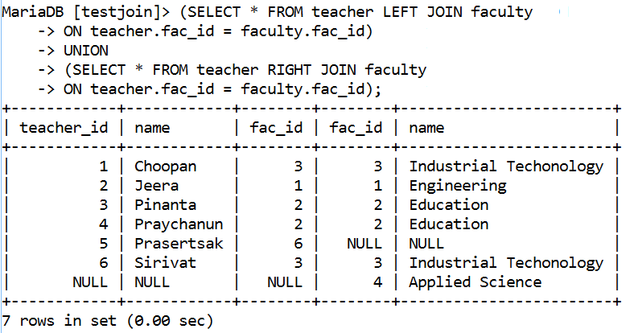
SQL : FULL OUTER JOIN และ UNION
ใน MySQL ไม่มี Full outer join ซึ่งไปการแสดงผลทุก record ที่อยู่ใน 2 ตาราง แต่สามารถทำได้ด้วยการใช้ LEFT JOIN กับ RIGHT JOIN แล้วนำมา UNION กัน

Slide 28
โครงสร้างของฐานข้อมูล HR
https://goo.gl/njpI44

Slide 29
Quiz
จงเขียน query เพื่อแสดง ชื่อ (first_name), นามสกุล(last_name) และเงินเดือน (salary) ของพนักงานที่มีเงินเดือนมากกว่า พนักงานที่มีนามสกุลว่า Bull
จงเขียน query เพื่อแสดงชื่อฝ่าย (department_name) ที่ไม่มีพนักงานสังกัดอยู่
จงเขียน query เพื่อแสดงชื่อฝ่าย (department_name) และจำนวนของพนักงานภายในฝ่าย
จงเขียน query เพื่อแสดงชื่อฝ่าย (department_name) และที่อยู่ (location_id, street_address, city, state_provice, country_name) ของทุกฝ่าย (department)
Notes:
SELECT employee_id, first_name
FROM employees AS A
WHERE salary >
(SELECT AVG(salary) FROM employees WHERE department_id = A.department_id);

Slide 30
สร้าง Database สำหรับ Webboard KakKak
สร้าง database ชื่อ webboard เลือก Collation เป็น utf8_unicode_ci
สร้างตาราง
user(id, login, password, name, gender, email, role)
category(id, name)
post(id, title, content, post_date, cat_id, user_id)
comment(id, content, post_date, user_id, post_id)

Slide 31
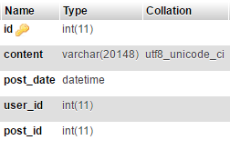
โครงสร้างตาราง
user
post
comment
category

